Slide 1
From SKA Regional Centers requirements to a Federated Cloud Platform
Eva Sciacca
INAF, Osservatorio Astrofisico di Catania

Slide 2
Sommario
Il progetto SKA e gli SKA Regional Centers
Requisiti Piattaforma Federata
Il Progetto NEANIAS
Prototipazioni @ Cloud GARR
Servizi di federazione
Visualizzazione
Analisi
European Open Science Cloud

Slide 3
Il Progetto SKA
Una collaborazione di 16 paesi sta costruendo l’osservatorio radioastronomico più grande al mondo.
Gestito dallo SKA Observatory (SKAO), organizzazione intergovernativa dal 2021, con sede presso Jodrell Bank (a Manchester) nel Regno Unito.

Slide 4
Flusso dati di SKA
I dati prodotti da SKA non saranno nello stato finale richiesto per l'analisi scientifica e il loro volume sarà così grande che la consegna diretta agli utenti finali, distribuiti geograficamente su scala mondiale, è irrealizzabile!

Slide 5
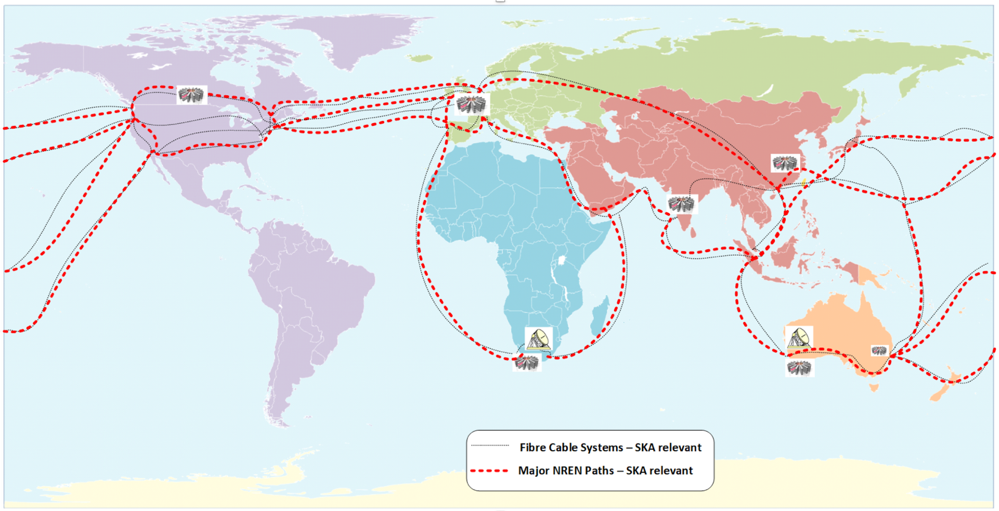
SKA Regional Centers - SRC
Pianificazione di una rete di SRC in tutto il mondo che ospiteranno lo SKA Science Archive
Gli utenti potranno accedere lo SKA Science Archive tramite il relativo SRC
Gli SRC forniranno risorse per ulteriori elaborazioni e analisi dei dati
Gruppi di lavoro stanno sviluppano la progettazione degli SRC

Slide 6
Piattaforma Federata – Design Principles
Generico
Il sistema deve essere in grado di supportare più team scientifici utilizzando i dati dei telescopi precursori di SKA e, infine, supportare la scienza di SKA.
Scalabile
Il sistema deve tenere conto dei crescenti requisiti di elaborazione dei dati da parte della comunità astronomica.
Estensibile
Dovrebbe essere possibile aggiungere servizi in un secondo momento.
Dovrebbe essere distribuito in tutto o in parte su diversi fornitori di cloud e data center.
Debolmente collegato
I servizi nel sistema dovrebbero essere sufficientemente indipendenti tra loro.

Slide 7
Piattaforma Federata – SaaS
Abilitare e semplificare il processo di fare scienza con grandi set di dati di radioastronomia attraverso il concetto di "portare il processamento ai dati" o In-Archive-Processing (IAP).
Sistema basato su cloud Software as a Service (SaaS) fornisce servizi persistenti comuni a tutti o specifici per la scienza, nonché archiviazione, elaborazione, database e altri servizi disponibili su richiesta all’utente finale per eseguire la post-elaborazione e l'analisi dei dati .

Slide 8
Piattaforma Federata – Requisiti (SRC WG3)
Sarà disponibile una soluzione federata per l’accesso (Infrastruttura di autenticazione ed autorizzazione AAI) che abilita il comportamento SSO (Single Sign-on).
L'SRC fornirà servizi per visualizzare (e analizzare) immagini con dimensioni di file fino a 1 PB.
L'SRC fornirà una piattaforma per progettare, prototipare, implementare e testare il software SRC e i workflow in modo interattivo.
L'SRC fornirà funzionalità di aggregazione dei servizi federati per registrare centralmente info accumulate
L'SRC fornirà un sistema di logging attraverso il quale i servizi SRC federati possono accumulare log, generati in modo distribuito, in unico archivio centralizzato.
…

Slide 9
Piattaforma Federata – Architettura di alto livello
Science Gateway for Visualization and Analysis
SRCNet API
SRCNet Federated Services
Authentication and Authorization
Data Mgt
Computing Mgt
Accounting/
Logging etc.

Slide 10
Prototipazioni @ GARR Cloud
Visual Analytic
Visualization Gateway
Source Finding and
Deep/Machine Learning
API
API
API
Core Services
Authentication and Authorization
Data Mgt
Computing Mgt
Accounting/
Logging etc.

Slide 11
Il progetto H2020 NEANIAS
{NEANIAS}
Novel EOSC services for Emerging Atmosphere, Underwater & Space Challenges
Progettazione di servizi tematici innovativi
Consegna servizi alle comunità degli utenti finali
Integrazione servizi su piattaforma EOSC
21 partner da 10 stati

Slide 12
Gli Obiettivi
Rispondere alle esigenze specifiche della comunità per i settori della ricerca marina, atmosferica e spaziale
La comunità spaziale include: Astrofisica, Scienze Planetarie, Geologia Planetaria, Computer Vision e Machine Learning
Condurre le Comunità verso l'era dell’Open Science, della European Open Science Cloud (EOSC) e della ricerca interdisciplinare
Sviluppo servizi core dedicati al Open Science, uso di Zenodo, dati e prodotti FAIR
Coltivare nuove opportunità di business
Ingaggiate SME come service provider/consumer ed esperti in innovazione.
Contribuire allo sviluppo dell'EOSC
Aggiunti nuovi EOSC Provider e risorse (servizi tematici e core)

Slide 13
Implementazione agile
Environment
What is going on now around NEANIAS.
EOSC (inc. Open Science).
Technology.
Scientists / researchers perspective.
Status
What do we have at hand.
Resources.
Capabilities.
Availability.
Technologies.
Targets
Where we need to go.
Technology / Science / Sustainability.
Gap filling.
Acting in a fast-evolving environment requires an agile approach.
Plan
Refine initial plan and objectives.
Set priorities for thematic services.
Set priorities for core enabling / reusable services.
Refine timeline.
Implement
Research, consult
Design, Develop, Test
Deploy, Manage
Evaluate
Continuous monitoring
Repeated evaluation of environment, progress
Feedback.

Slide 14
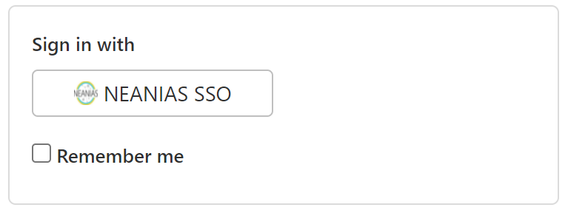
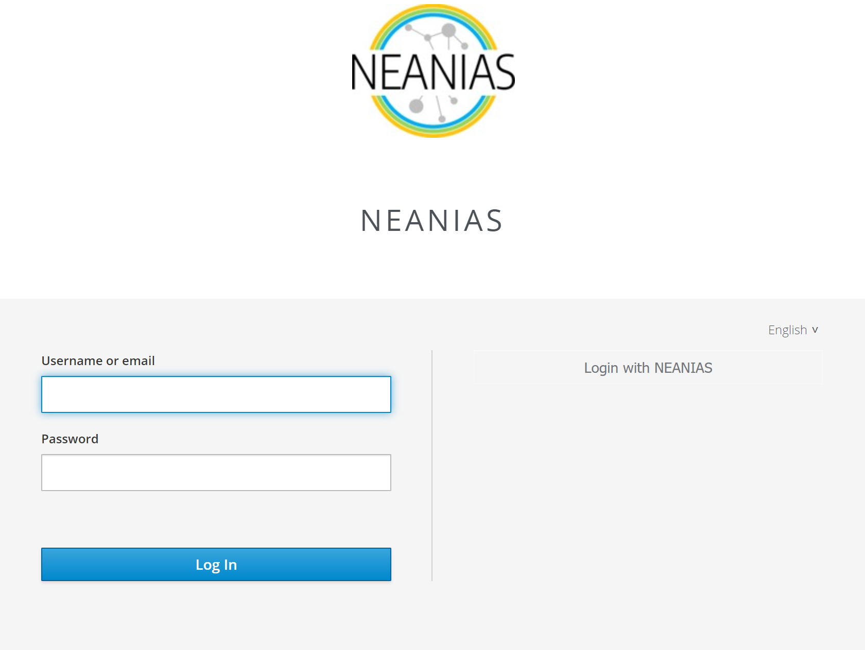
AAI
Offre una soluzione orizzontale per l’autenticazione a tutti i servizi.
Supporta un certo grado di autorizzazione di queste richieste.
Basato su protocolli e standard ampiamente accettati per garantire un'ampia applicabilità dell'approccio.

Slide 15
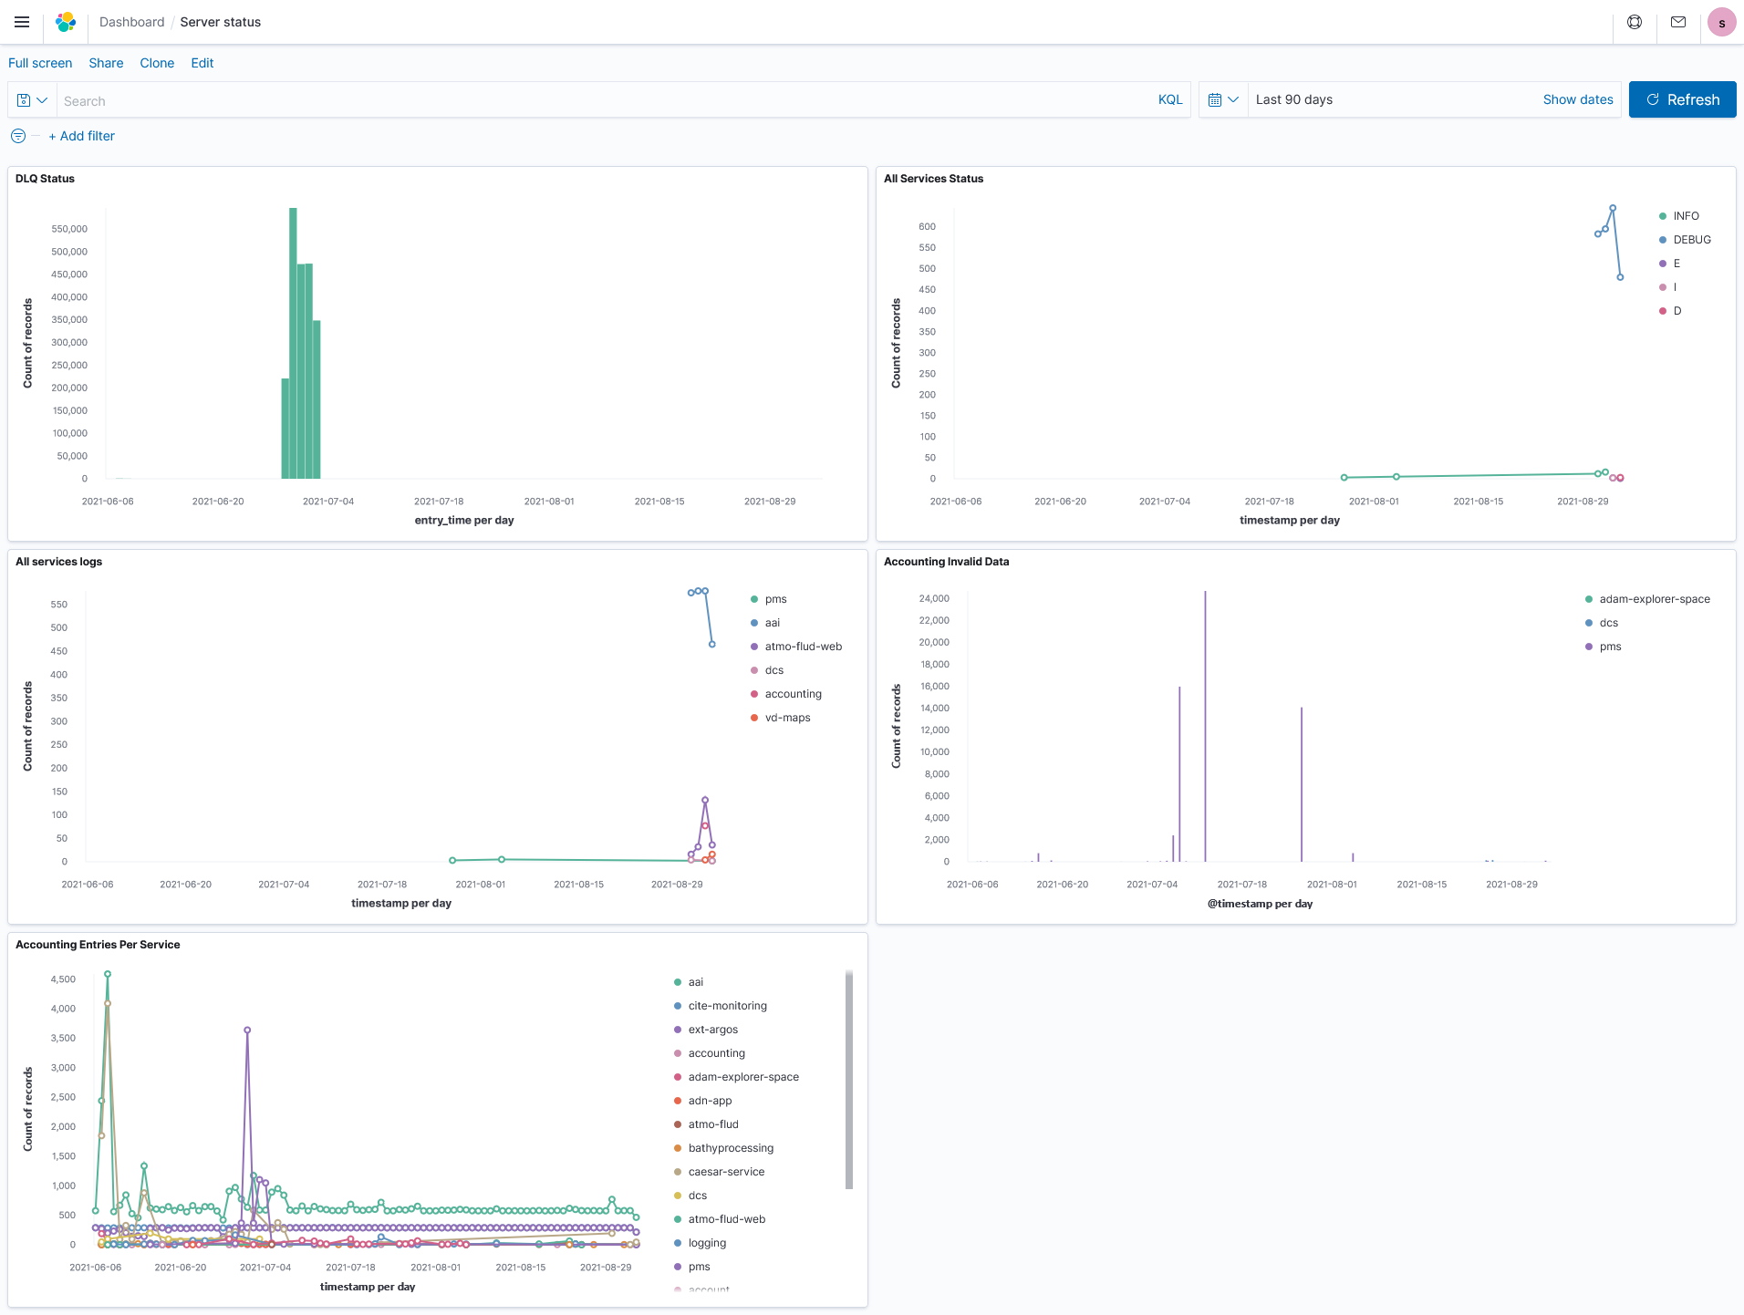
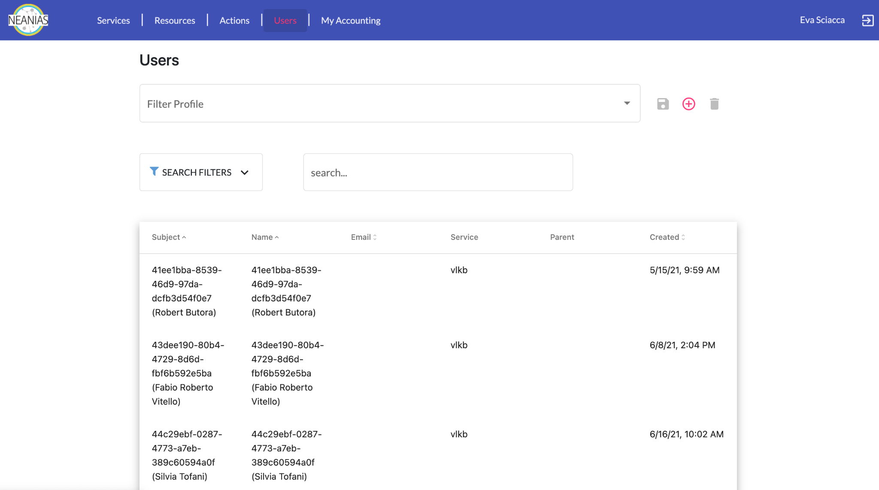
Logging & Accounting
Il servizio di Logging fornisce funzionalità di aggregazione.
I servizi federati accumulano log generati in modo distribuito in un unico repository centralizzato.
Il servizio di Accounting fornisce funzionalità di contabilità.
I servizi federati registrano centralmente le informazioni aggregate man mano che vengono accumulate gradualmente.

Slide 16
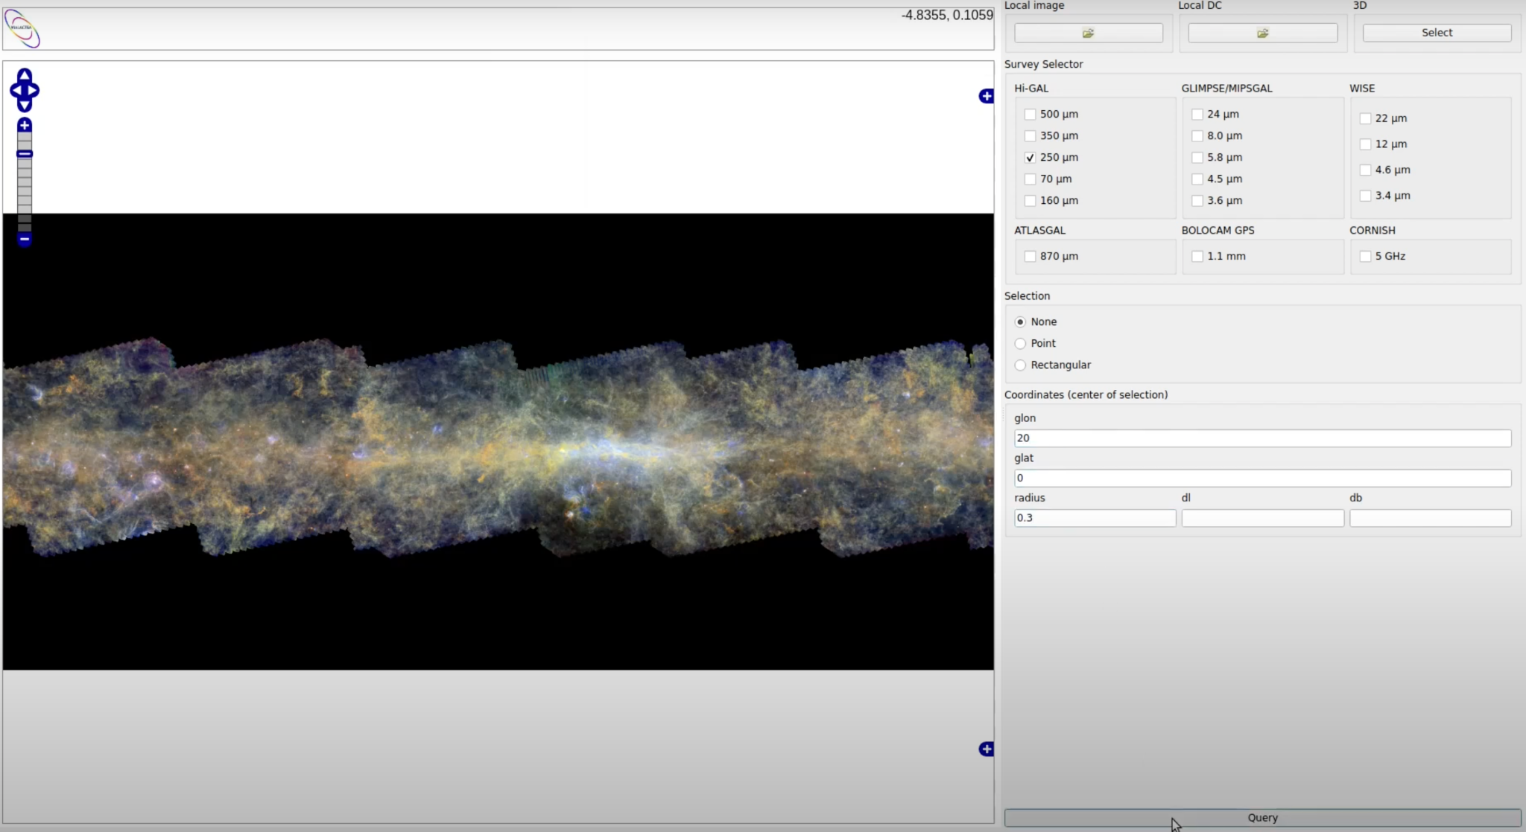
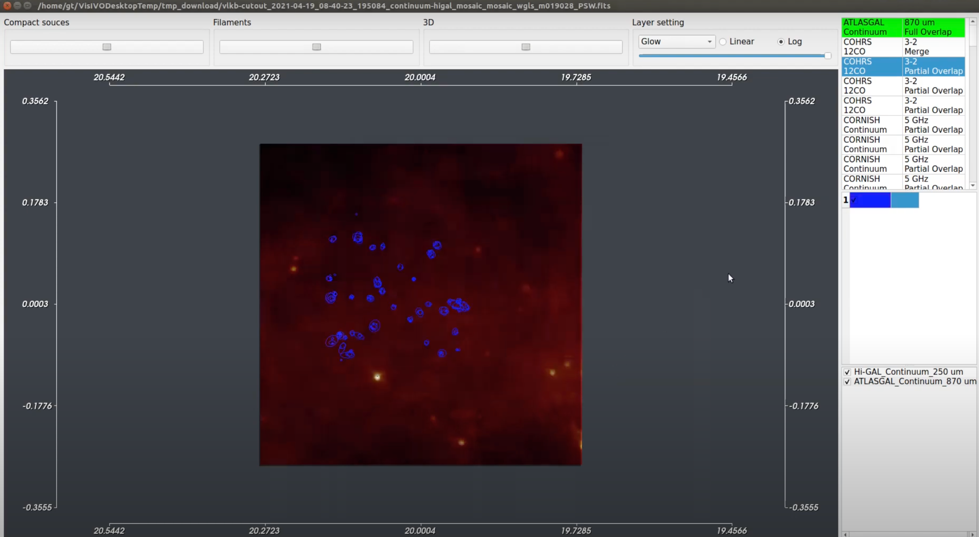
ViaLactea Visual Analytics - VLVA
Fornisce l'accesso ai survey radio e infrarossi della nostra galassia archiviati nella Knowledge Base (VLKB)
Supporta la visualizzazione di immagini 2D e dati di velocità 3D (vol. rendering, sezioni), caricati localmente o da VLKB
Abilitazione della visualizzazione di sorgenti compatte e filamentari dal VLKB
Disponibile come applicazione desktop per Mac OS e Ubuntu e anche come container Docker.
Maggiori dettagli:
Vitello, F., et al. PASP (2018)
https://github.com/NEANIAS-Space/ViaLacteaVisualAnalytics
Intervento di F. Vitello «Analysis and visualization tools in INAF» DOMANI 25 Maggio

Slide 17
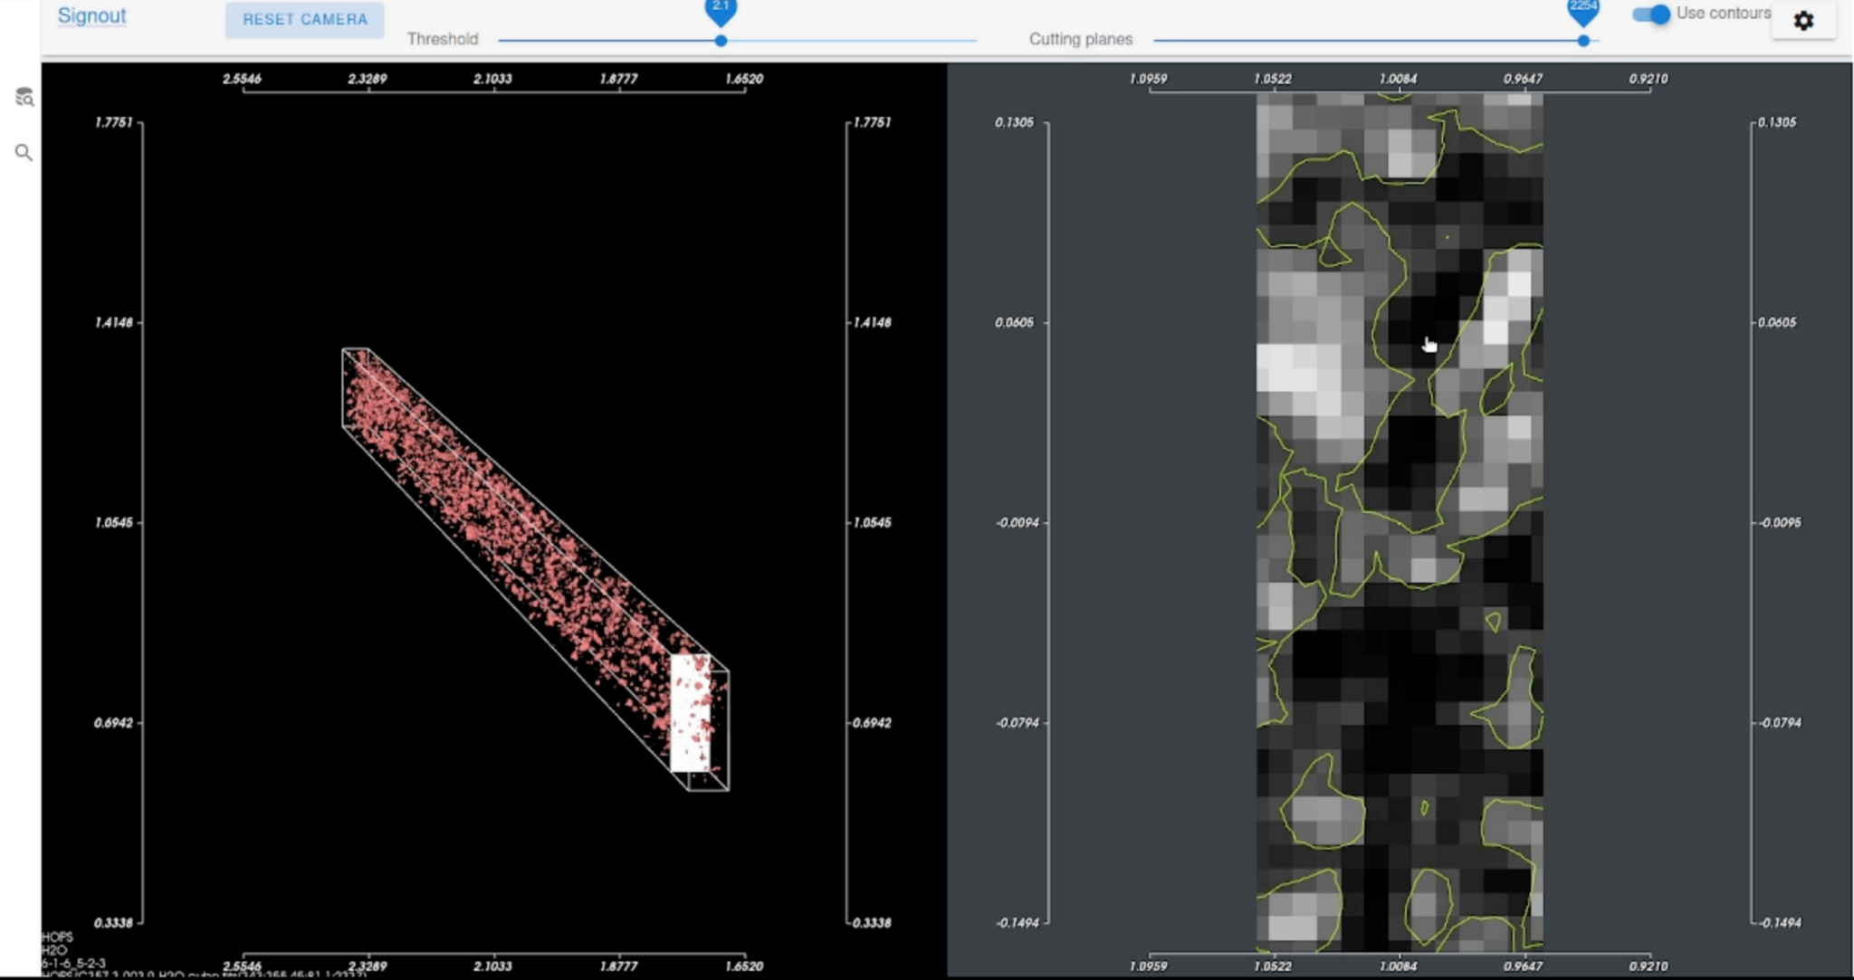
ViaLactea Web - VLW
Versione web semplificata del VLVA, sviluppata in collaborazione con l'Università di Portsmouth (UK)
Attualmente supporta la visualizzazione di cubi di dati di velocità 3D e la visualizzazione di mappe 2D
Supporto multiutente all'interno dell'ambiente web​
Fornisce un' efficiente visualizzazione (rendering GPU e CPU) su server remoto​
Soluzione browser Web con supporto desktop/mobile/tablet flessibile per future estensioni funzionali​
Stiamo lavorando sulla containerizzazione completa per una distribuzione ottimizzata su cloud e infrastrutture distribuite​

Slide 18
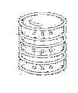
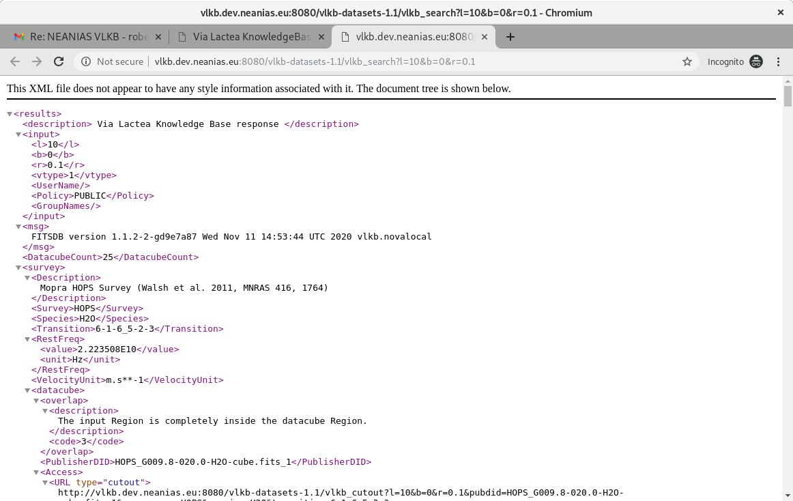
ViaLactea Knowledge Base - VLKB
Fornisce servizi di ricerca ed accesso a raccolte di dati e cataloghi del piano galattico.
Accessibile attraverso un'infrastruttura abilitata al Virtual Observatory (tramite protocollo TAP).
Accesso ai dati disponibile tramite servizi API REST: ricerca, ritaglio e unione di mappe.
Fornisce inoltre informazioni su sorgenti compatte, strutture di filamenti e modelli numerici
Completamente sfruttato dagli strumenti client di ViaLactea Visual Analytic (desktop e web).
Ospitato presso GARR Open Stack
Protetto con l'infrastruttura di autenticazione e autorizzazione (AAI)
Gestisce i ruoli di privacy degli utenti relativi all'accesso a specifiche survey

Slide 19
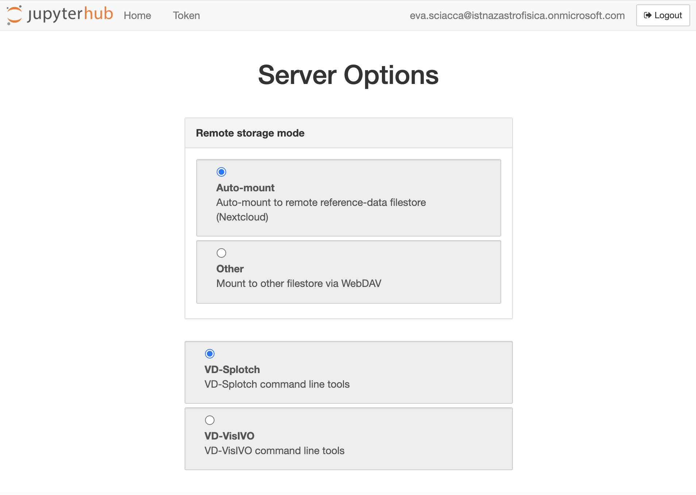
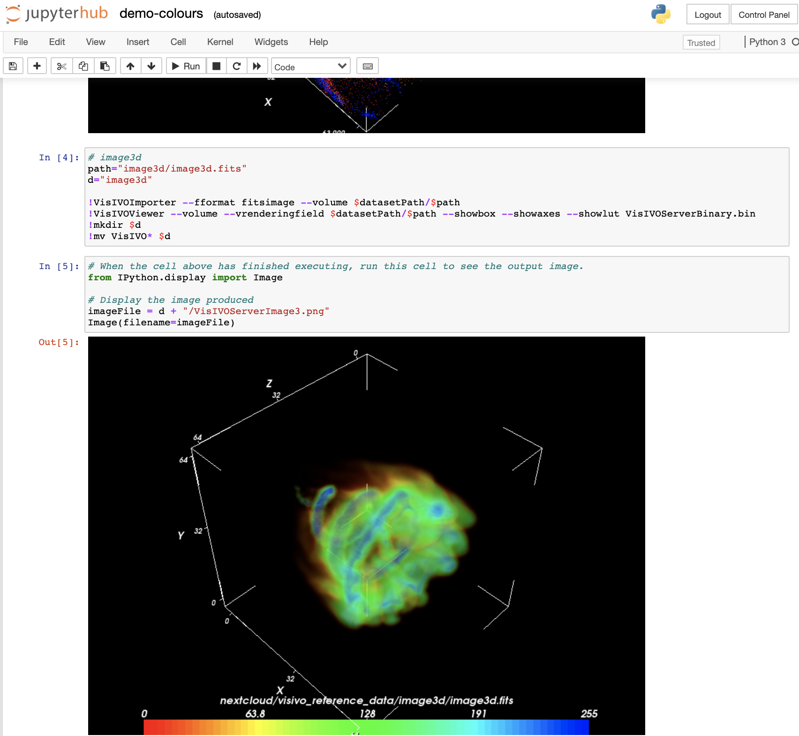
Visualization Gateway - VG
Basato sul framework JupyterHub e include VisIVO e Splotch come ambienti di visualizzazione.
Servizio di data sharing integrato con montaggio automatico contenente dati demo (sola lettura).
In esecuzione sul cluster GARR Kubernetes
Maggiori dettagli:
E. Sciacca et al (2022) Journal of Grid Computing
Intervento di M. Raciti «The advantages of Notebooks orbiting the Cloud» DOMANI 25 Maggio

Slide 20
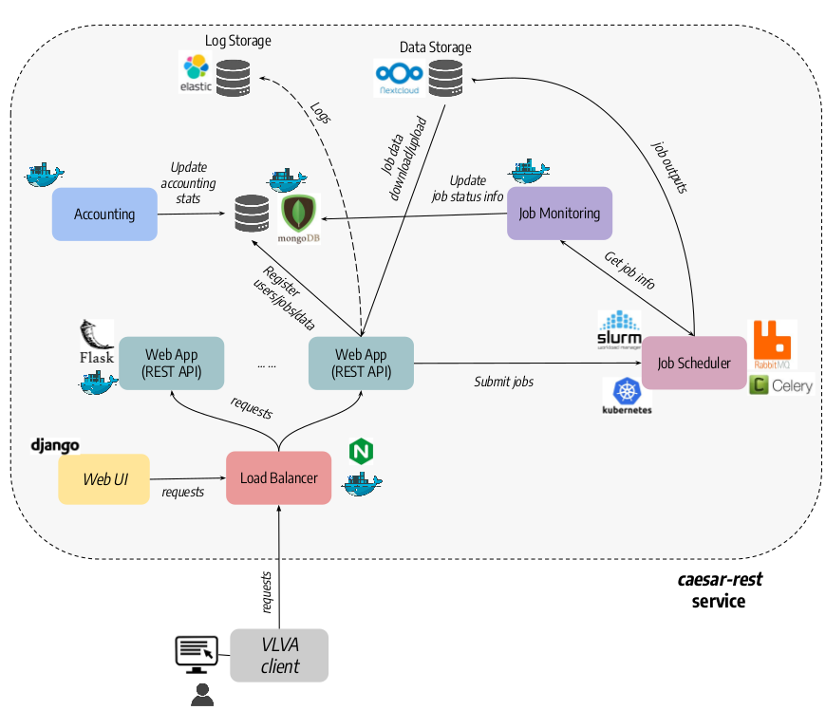
SOURCE FINDING
Servizio web REST-ful basato sul framework Flask per la ricerca automatica di sorgenti con il software CAESAR
Strategie di esecuzione multipla su
cluster GARR Kubernetes e
INAF/CIRASA Slurm
processamento asincrono con celery
Accessibile da interfaccia utente web (Django)
Altri source finder (ASGARD, CUTEX, Aegean) in fase di integrazione
Integrazione con il client di visualizzazione ViaLactea in corso
Maggiori dettagli @ Riggi, S., et al. (2021) Astronomy and Computing
https://github.com/SKA-INAF/caesar-rest

Slide 21
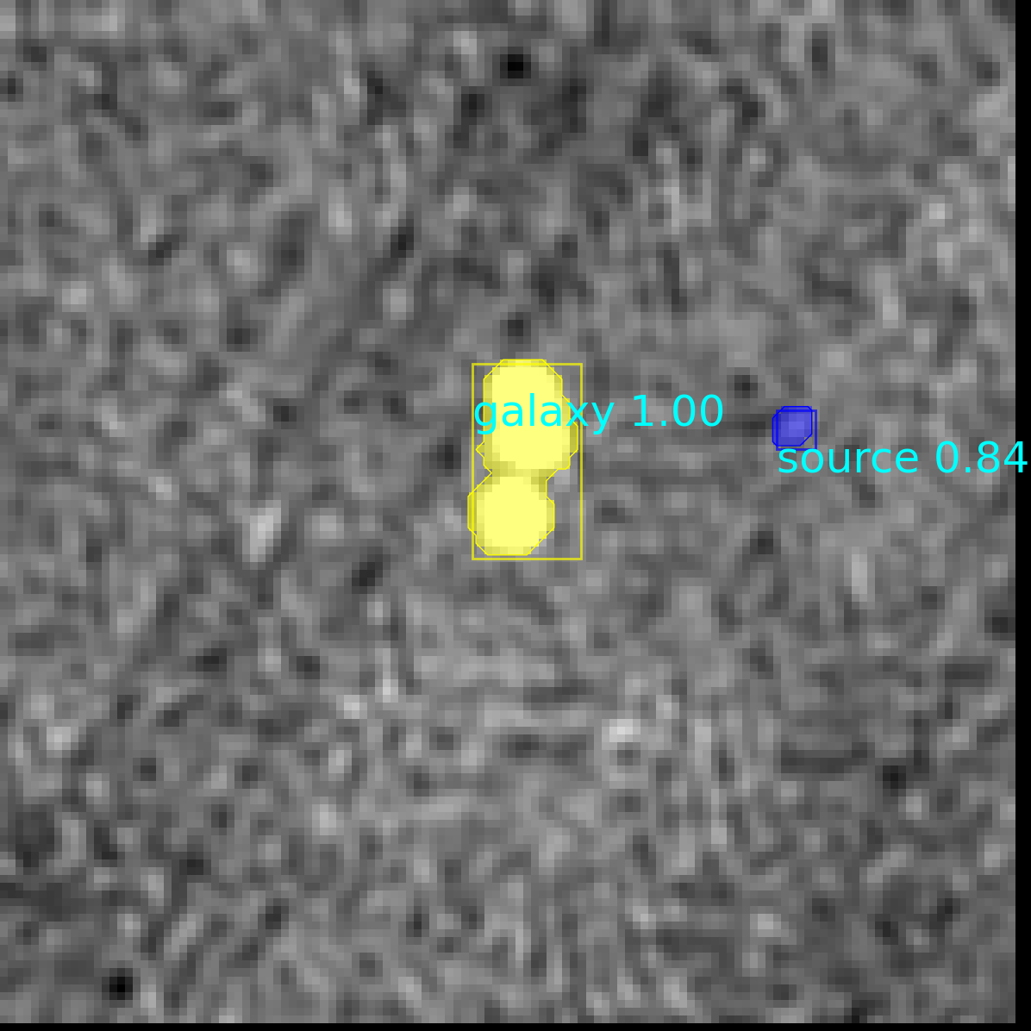
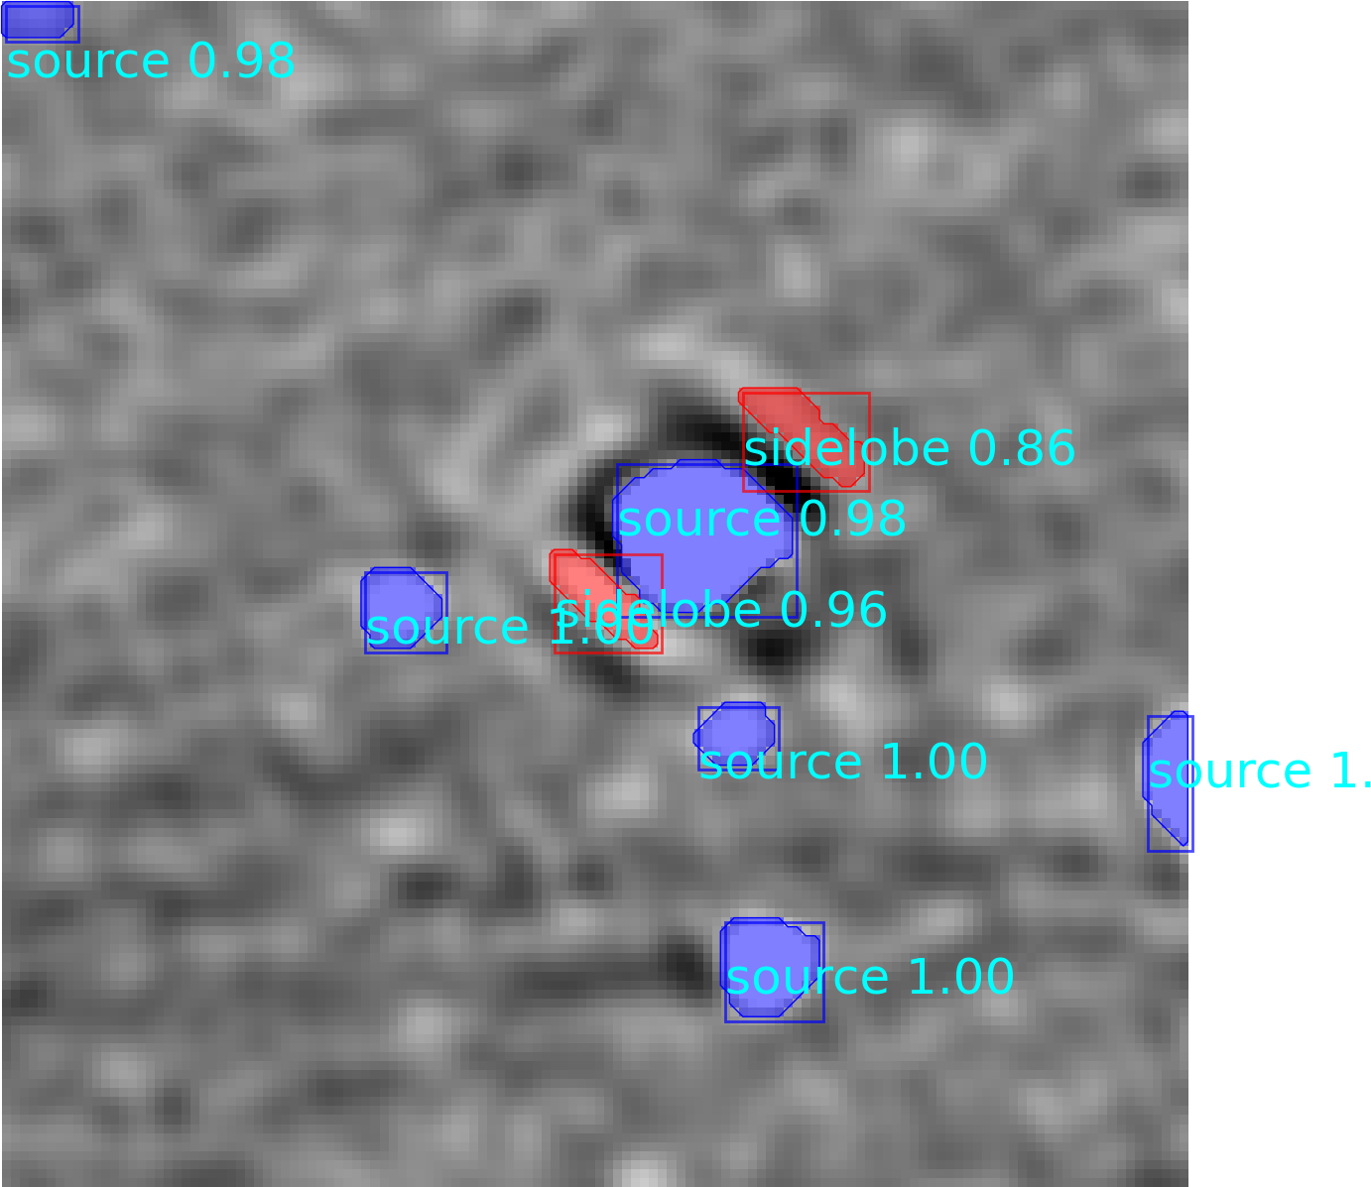
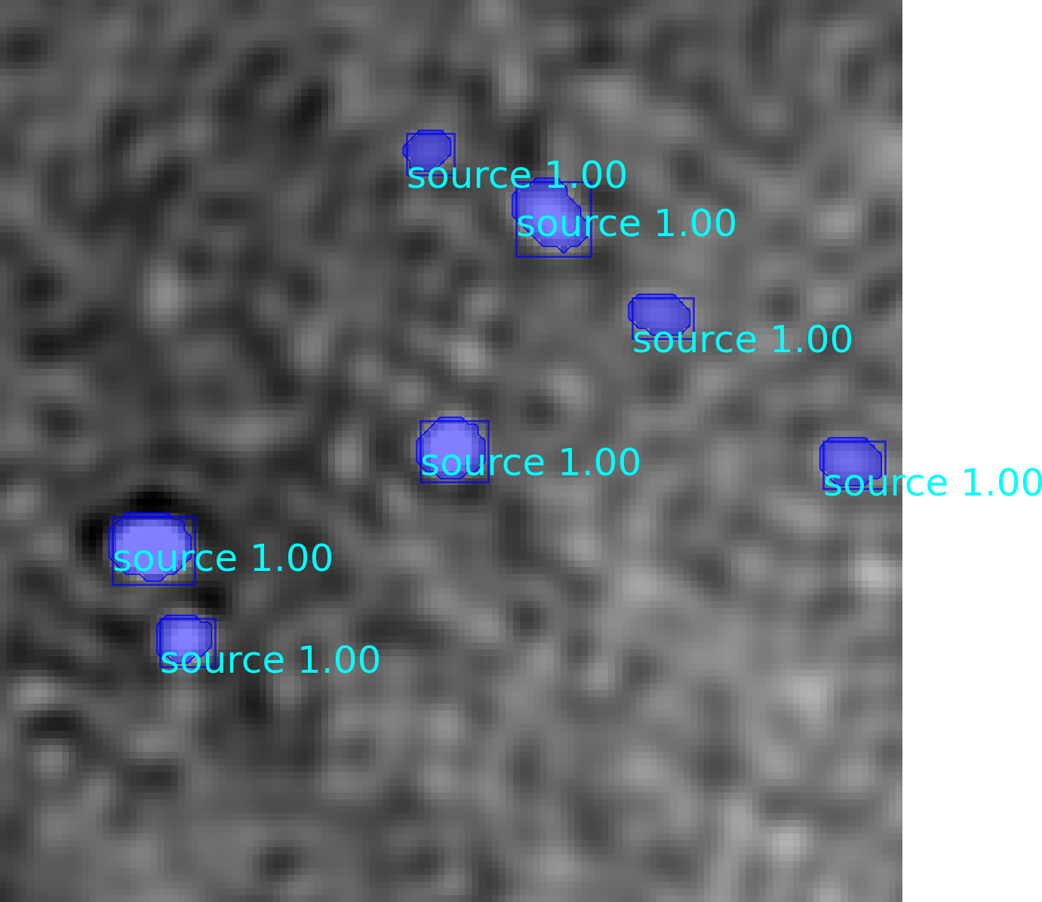
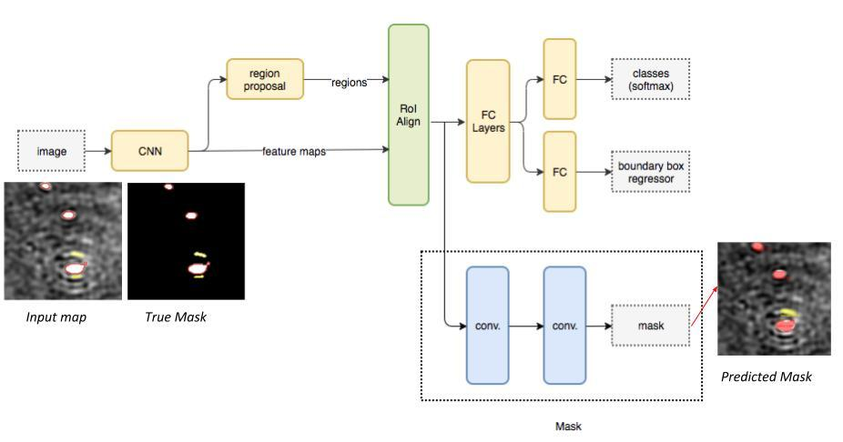
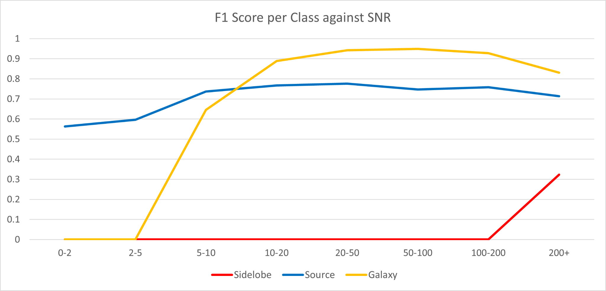
ML/DL Analysis
Basato sul framework di object detection (Mask R-CNN) e sul framework di segmentazione semantica (modello U-Net)
Addestrato a riconoscere sorgenti puntiformi, radiogalassie estese e artefatti di imaging (sidelobes) su dati ASKAP, RGZ FIRST, ATCA e MeerKAT (~ 15k immagini)
Utilizzato come source finder standalone (detection + classificazione) o come classificatore per altri finders (es. Caesar)
Test su piattaforme multi GPU come NVIDIA DGX @ CINECA
Versione parallela MPI in versione alpha
Studi di ottimizzazione delle prestazioni in corso
Maggiori dettagli @ D. Magro, et al. (submitted) PASA,
C. Pino, et al. (2021) Springer
https://github.com/SKA-INAF/mrcnn

Slide 22
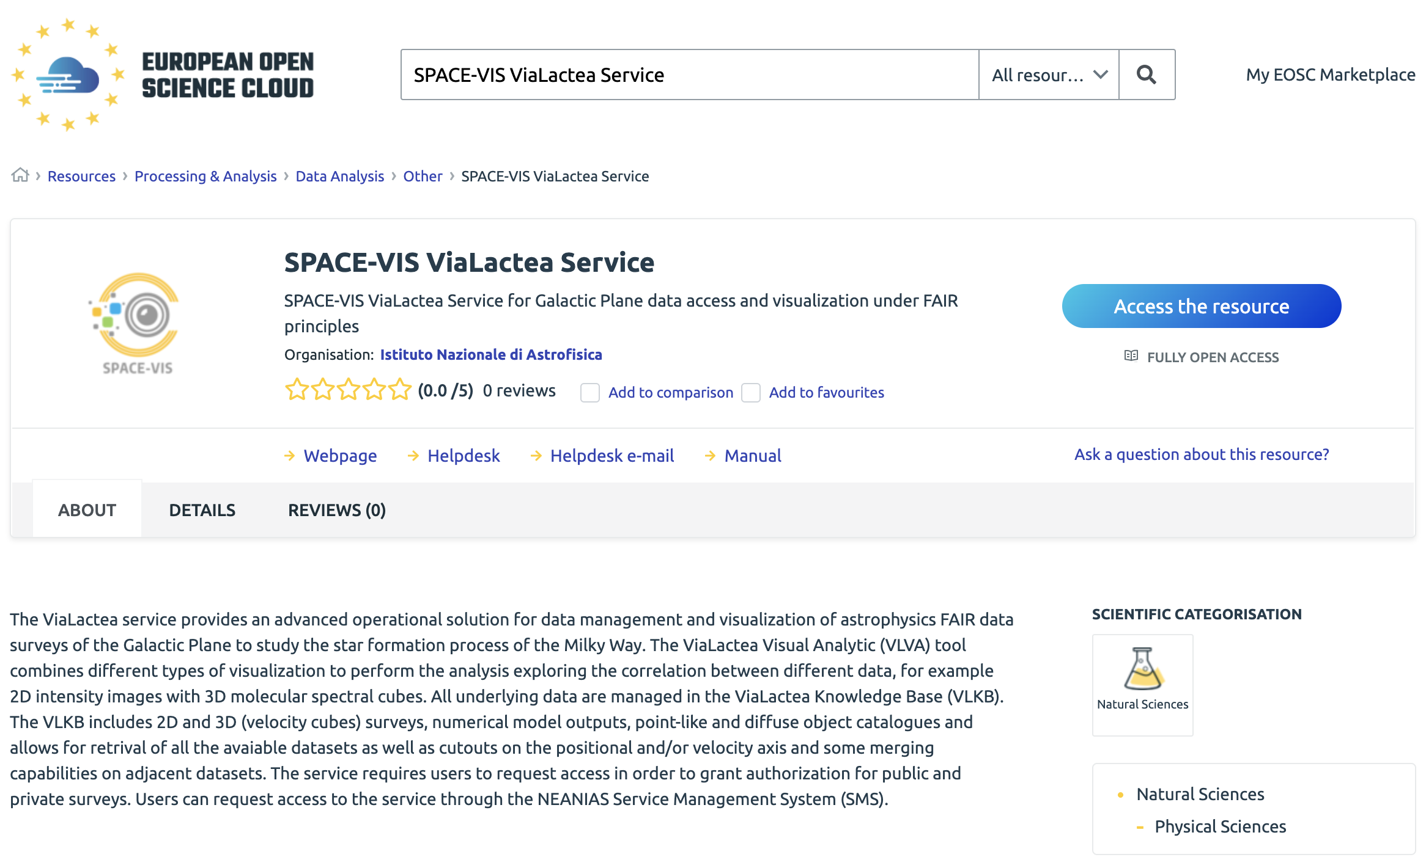
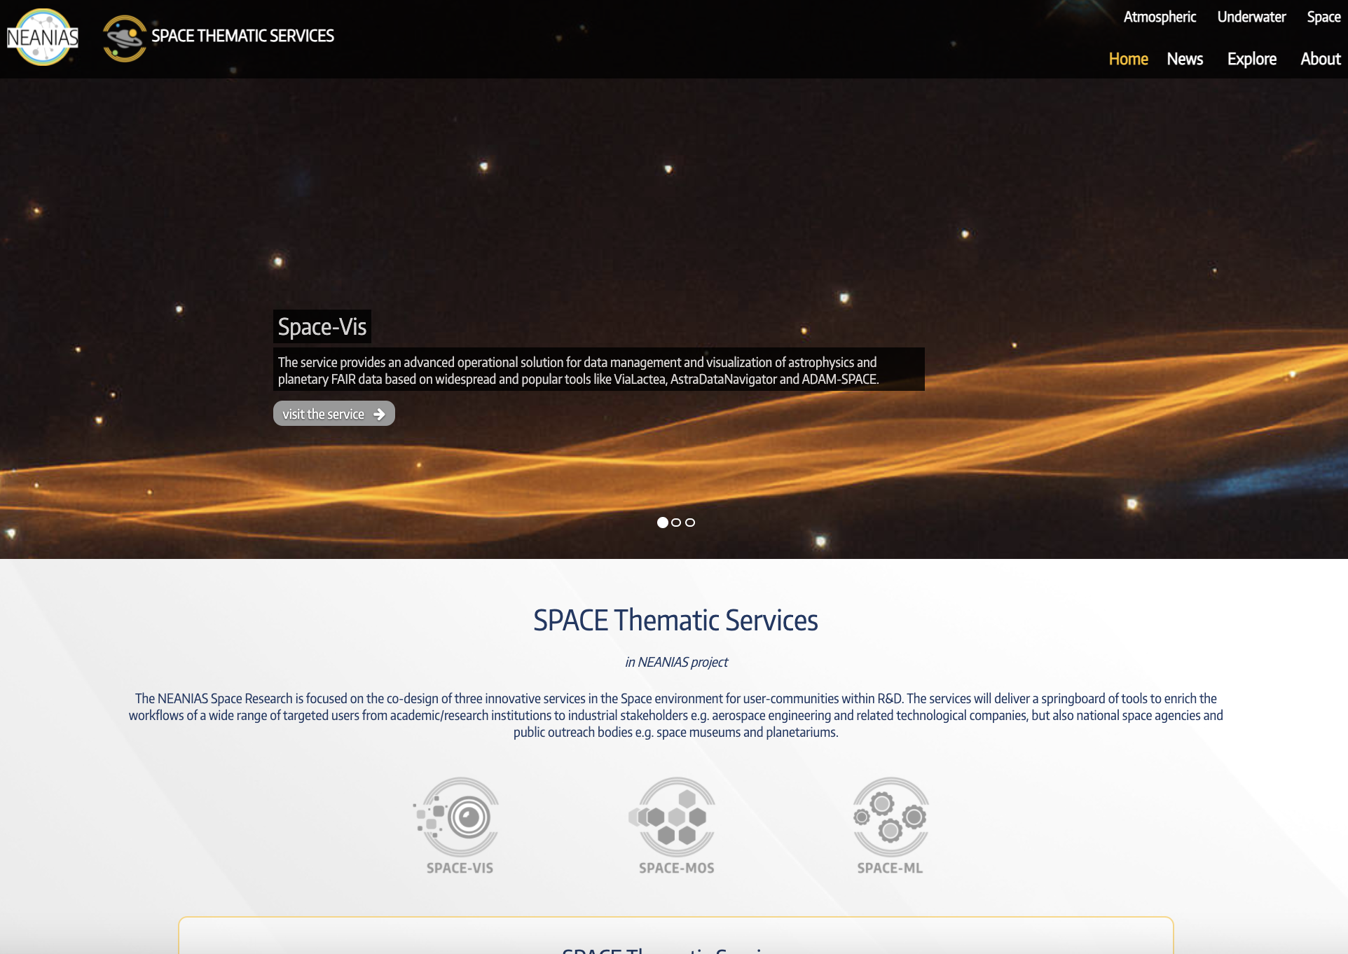
Verso l’Open Science
Software, tool e servizi disponibili sulla piattaforma EOSC – European Open Science Cloud
Facilmente reperibili dal Catalogo NEANIAS collegato ad EOSC Marketplace
Sviluppato un portale tematico che raccoglie tutte le informazioni utili all’utilizzo degli strumenti.
Gestione help desk e richieste di accesso tramite Service Management System
Codice open source @ GitLab e GitHub
Stiamo sviluppando un portale tematico su OpenAIRE.

Slide 23
EOSC Onboarding
Aggiunto INAF come EOSC Provider
Aggiunti servizi EOSC:
ViaLactea
CAESAR
VisIVO in progress
Se interessati ad inserire risorse su EOSC contattare: inaf-eosc@inaf.it
Persone di riferimento: R. Smareglia, M. Molinaro e E. Sciacca
Vedere anche: https://www.ict.inaf.it/index.php/eosc
Coinvolgimento con la EOSC-A
Semantic Interoperability (M. Molinaro)
Technical Interoperability of Data and Services (E. Sciacca, chair)
Long-Term Data Preservation (R. Smareglia)

Slide 24
Conclusioni
Produzione requisiti della rete degli SRC “Federated Computing Services (WG3)”
Sincronizzazione e omogeneizzazione dei requisiti con gli altri SRC WG e in particolare: SRC Network Architecture (WG0); Science-Archive VO FAIR (WG4); Science User Engagement (WG6)
Prototipazioni @ GARR Cloud & EOSC
Servizi di federazione operativi su Cloud
Servizi di ricerca delle sorgenti che includono anche tecniche avanzate di ML sviluppati, integrati e distribuiti su EOSC marketplace
Servizi di Visual Analytics integrati e distribuiti su EOSC marketplace
Prossimi passi
Finalizzazione requisiti
Sviluppo primi prototipi operativi dello SRC in modalità Agile Scrum:
AAI Purple Team
Distribuzione dati Cyan Team
Science Platform Components Tangerine Team
Visualizzazione Orange Team
Omogeneizzazione API verso interoperabilità SRCNet

Slide 25
Webinar Series
Form Registrazioni: https://forms.gle/iWkjcBHwQ3VTc1iY9

Slide 26
Webinar Series
Titolo | Data
NEANIAS SPACE AstraDataNavigator: Explore our galaxy in virtual reality. | April 27, 2022; 10h CEST
NEANIAS SPACE Latent Space Explorer: Unsupervised Data Pattern Discovery on the Cloud. | June 7, 2022; 14:30 CEST
NEANIAS SPACE ViaLactea: Exploring our Galaxy with a multi wavelength approach and Visual Analytic. | June 8, 2022; 15:00 CEST
NEANIAS SPACE CAESAR & AstroML: Astronomical Source extraction, characterization and classification in the SKA era. | June 15, 2022; 15:00 CEST​
NEANIAS SPACE ADAM-Explorer: Accessing science-ready Mars surface images. | June 27, 2022; 15:00 CEST​

Slide 27
Grazie!
Collaboratori: S. Riggi (INAF), F. Vitello (INAF), G. Tudisco (INAF), C. Bordiu (INAF), F. Bufano (INAF), U. Becciani (INAF), D. Magro (UoM/INAF), R. Sortino (UNICT/INAF), A. De Marco (UoM), C. Spampinato (UNICT), K. Zarb Adami (UoM), G. Fiameni (NVIDIA) , C. Pisa (GARR), M. Lorini (GARR)
INAF-OACT IT & Radio Astronomia

